Slide 1

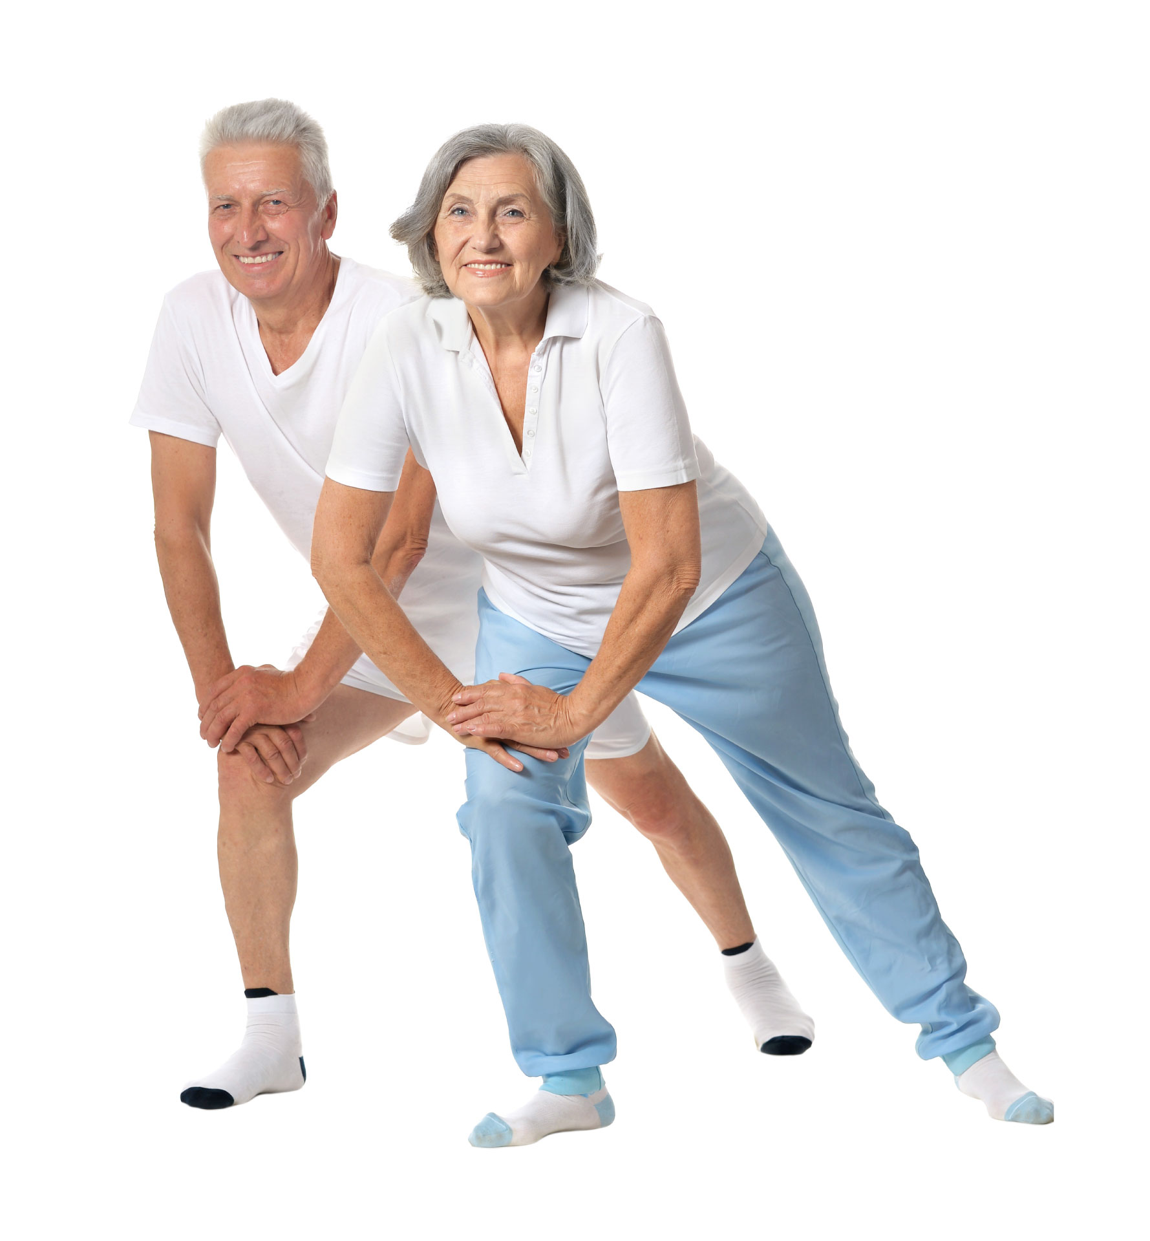



Slide 2
TÉCNICAS DE RELAJACIÓN Y CONTROL DE LA ANSIEDAD
Carmen María Navarro Muñoz
Psicóloga – Asociación Columbares

Slide 3
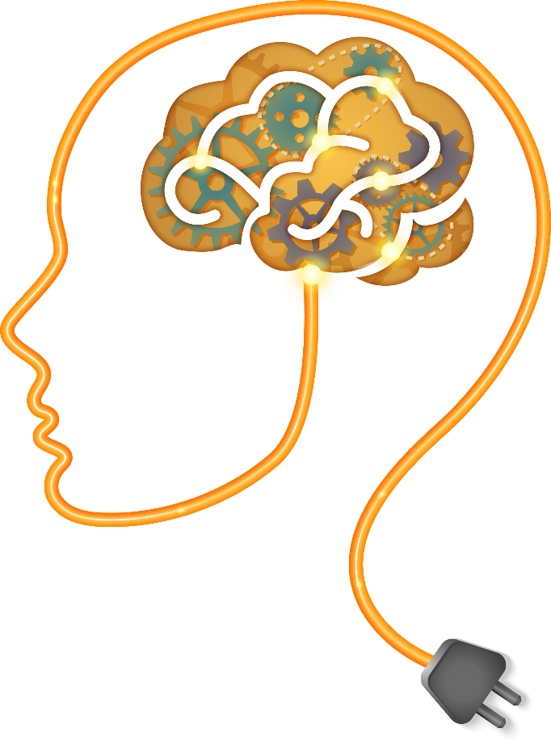
TÉCNICAS DE RELAJACIÓN Y CONTROL DE LA ANSIEDAD
ÍNDICE
1. Envejecimiento y ansiedad.
2. Beneficios de la relajación.
3. Técnicas y herramientas.

Slide 4

LA ANSIEDAD
Cumplir años, cambios en el ritmo de vida, padecer alguna patología
→ estrés y ansiedad
Pero este cambio de vida, debe utilizarse para descansar, aprender, hacer aquello que antes no podíamos porque no teníamos tiempo… Aún así no deja de ser un cambio difícil.

Slide 5
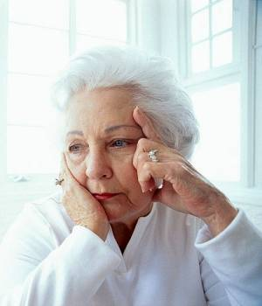
LA ANSIEDAD
Síntomas comunes: sensación de opresión en el pecho, dificultad para respirar, mareos, náuseas, aumento frecuencia cardíaca, pensamientos catastróficos, miedos …
Diferenciar entre ansiedad y “angustia”.
  Angustia: de “angosto”, estrecho. Sensación de coger poco aire. Momentáneo. Provocado por una situación concreta.

Slide 6
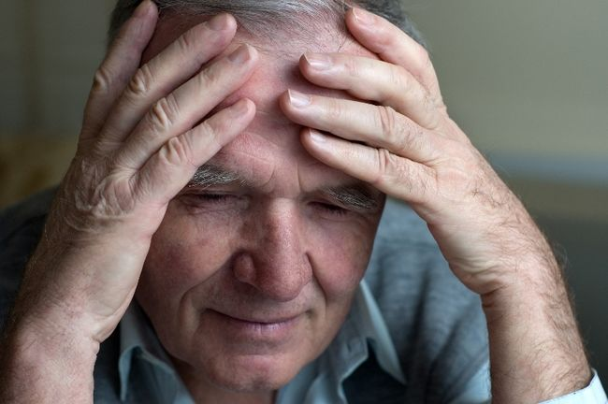
LA ANSIEDAD
La relajación → ayuda en este momento de cambios tan importantes en nuestra vida.
En ocasiones este cambio se acompaña de dolencias, cambio de lugar de residencia, separación de la familia, de la comunidad…
Envejecimiento → factor de riesgo ante el estrés.
Dificultad para hacer las cosas que antes solíamos hacer sin complicaciones.
Depender en algunos aspectos de los demás.

Slide 7
LA RELAJACIÓN
Es un estado mental y físico en el que tenemos sensación de tranquilidad, paz, descanso, equilibrio y bienestar.
Nos ayuda a canalizar nuestras emociones y liberar tensiones.
        Estrés
        Ansiedad

Slide 8



LA RELAJACIÓN
Beneficios a nivel físico:
  Presión arterial Frecuencia cardíaca Oxígeno
  Colesterol Sistema inmune Descansar mejor

Slide 9
LA RELAJACIÓN
IMPORTANTE:
  Incluir rutinas de actividad física en nuestro día a día:
    Herramienta eficaz contra el estrés.
    Mejora la salud mental y física.
    Mejora la calidad de vida.
    Mejora el estado de ánimo.

Slide 10
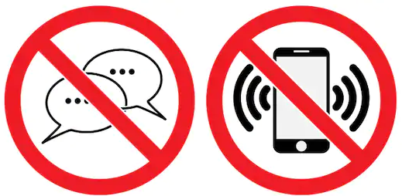
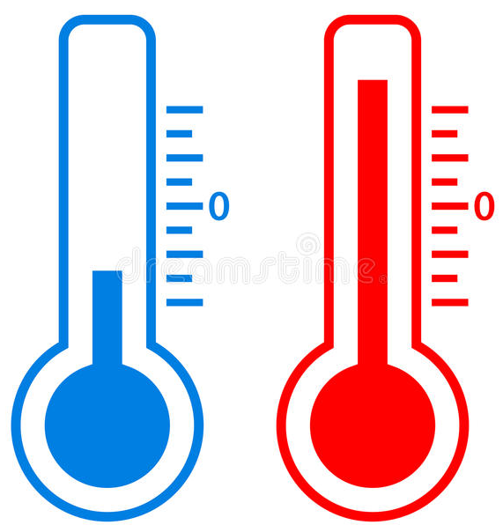

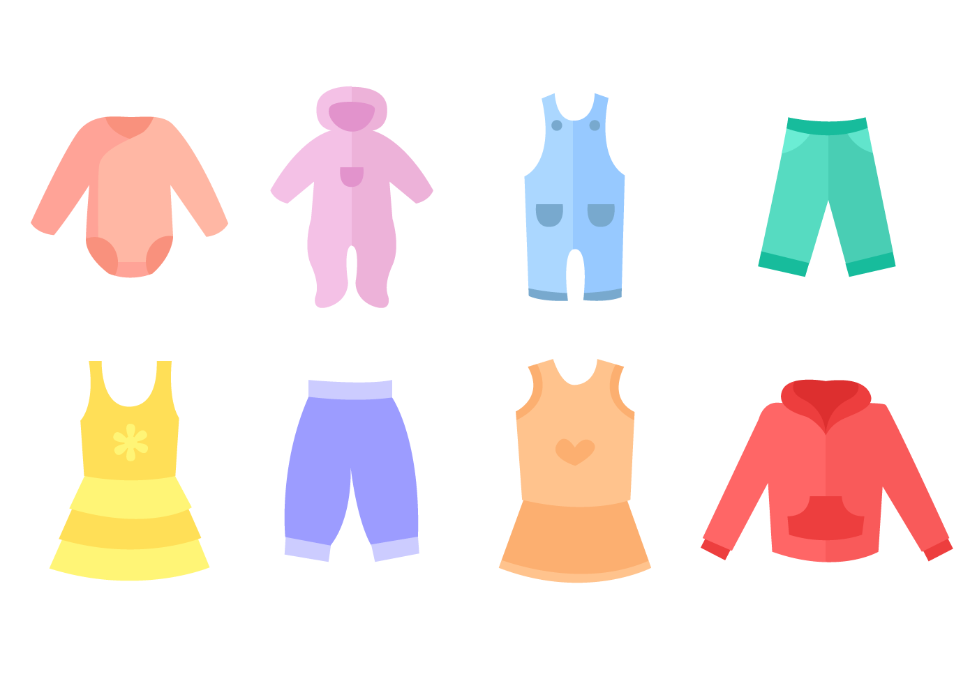
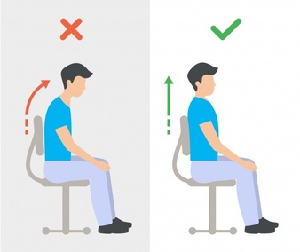
TÉCNICAS DE RELAJACIÓN
Antes de empezar, es importante tener en cuenta
el ambiente donde vayamos a realizarlas:
  Tranquilo y silencioso Temperatura adecuada
  Luz tenue Ropa cómoda
  Posición confortable

Slide 11
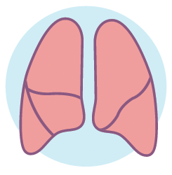
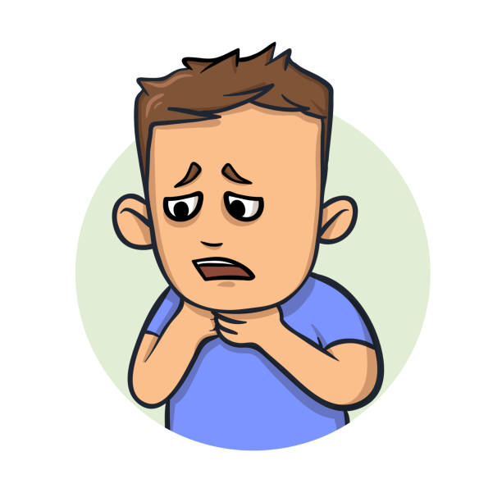
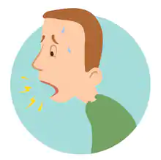
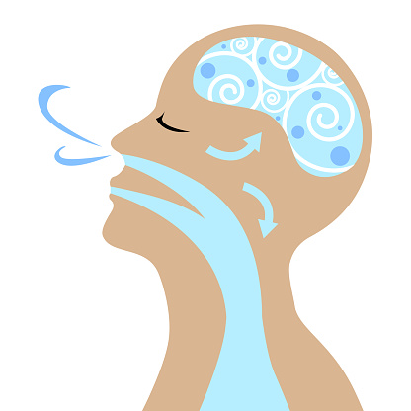
TÉCNICAS DE RELAJACIÓN
RESPIRACIÓN
  Coger y soltar aire: el problema de la ansiedad es que cogemos, pero no soltamos.
  Sensación de ahogo → miedo a la pérdida.
  Persona ansiosa → coge y coge aire
  Persona deprimida → suelta y suelta aire.
  Aprender a soltar aire = liberarse.

Slide 12
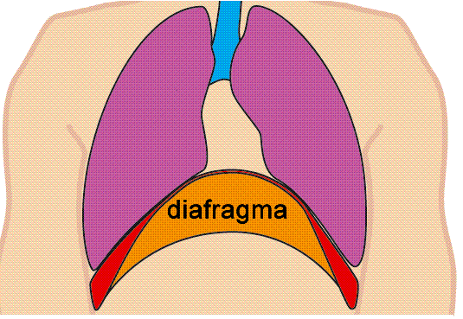
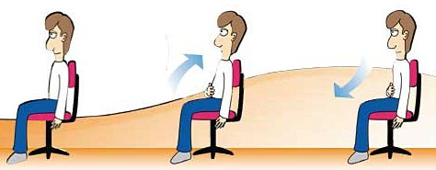
TÉCNICAS DE RELAJACIÓN
RESPIRACIÓN ABDOMINAL (DIAFRAGMÁTICA)

Slide 13
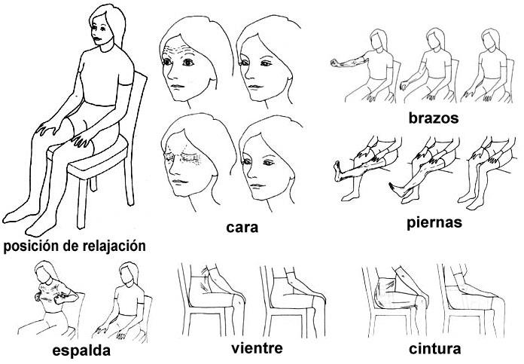
TÉCNICAS DE RELAJACIÓN
JACOBSON
Técnica que consiste en tensar y relajar los músculos de forma progresiva.
Sensación de alivio y relajación muscular.

Slide 14
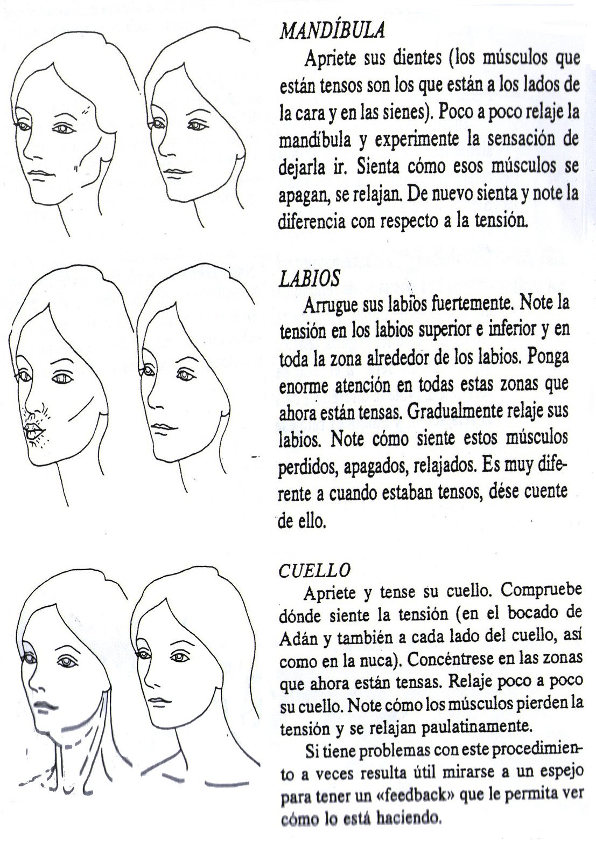
TÉCNICAS DE RELAJACIÓN
JACOBSON - Cara

Slide 15
TÉCNICAS DE RELAJACIÓN
JACOBSON - Espalda

Slide 16
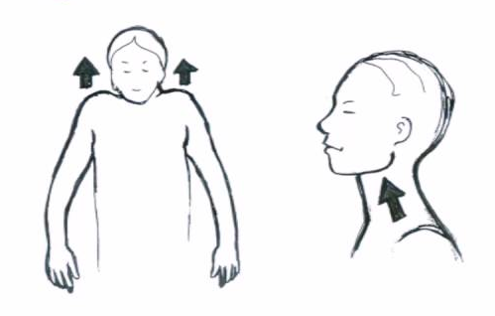
TÉCNICAS DE RELAJACIÓN
JACOBSON – Cuello y hombros

Slide 17
TÉCNICAS DE RELAJACIÓN
JACOBSON - Brazos

Slide 18
TÉCNICAS DE RELAJACIÓN
JACOBSON – Cintura

Slide 19
TÉCNICAS DE RELAJACIÓN
JACOBSON – Piernas

Slide 20
TÉCNICAS DE RELAJACIÓN
JACOBSON – Sensaciones finales
Cierra los ojos, siente el hormigueo en todas las partes trabajadas. Céntrate en esa sensación.
Sigue trabajando esta técnica varias veces hasta que encuentres el grupo de músculos que hace más efecto en ti.

Slide 21
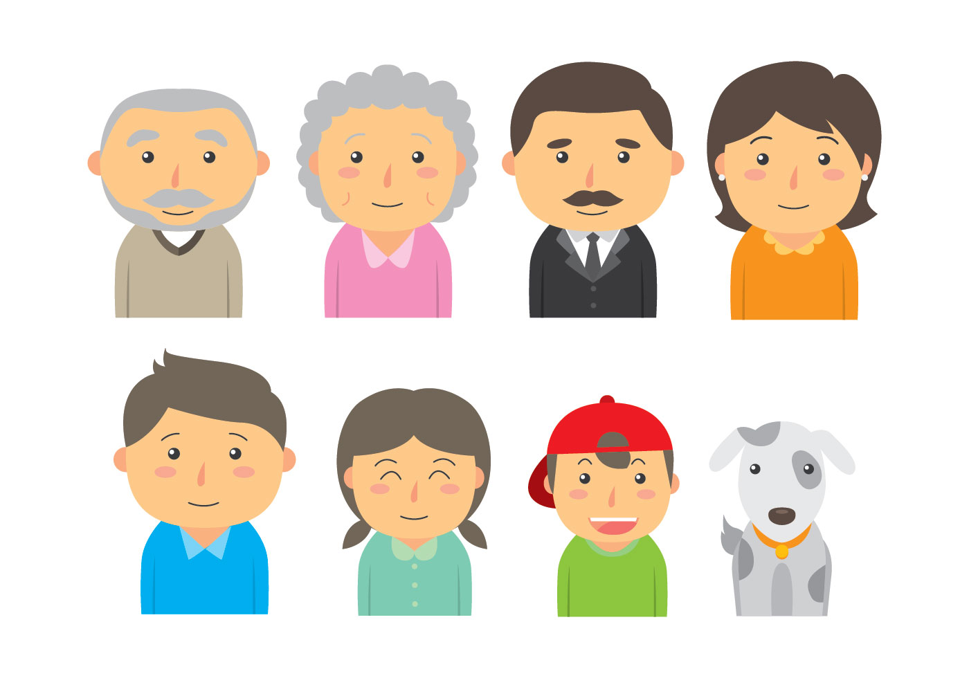

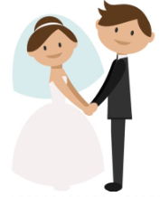

TÉCNICAS DE RELAJACIÓN
VISUALIZACIÓN
  Reminiscencia: recordar momentos felices de nuestra vida.

Slide 22


Slide 23

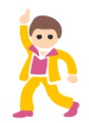


TÉCNICAS DE RELAJACIÓN
RISOTERAPIA
  Endorfinas: analgésico.
  Serotonina: antidepresivo.
  Consiste en usar la risa, las carcajadas, como forma de liberación de estrés.

Slide 24




¡¡¡ MUCHAS GRACIAS !!!
Asociación Columbares
C/Pintor Agrasot, 81. Orihuela (Alicante)
865 600 109
salud.valencia@columbares.org

